Slide 1
INTRO

Slide 2
Hartcentrum AZORG
Cardiologie AZ Sint-Maria
Een verregaande samenwerking
Dr. Ward Heggermont
Adjunct Hartcentrum Aalst
Consultent Cardioloog Halle
25 februari 2025 – Villa Servais Halle

Slide 3
Kwaliteit van zorg
Patiëntvriendelijk
Wetenschap & Innovatie
Betrouwbare partner
Toegankelijk voor verwijzers

Slide 4
Wij wensen u een aangename avond toe.

Slide 6
TELEMONITORING

Slide 7
Hartfalen: technology should improve your life … not become your life!
Telemonitoring Hartfalen, stand van zaken
Dr. Ward Heggermont
Adjunct Hartcentrum Aalst
Consultent Cardioloog Halle
25 februari 2025

Slide 8
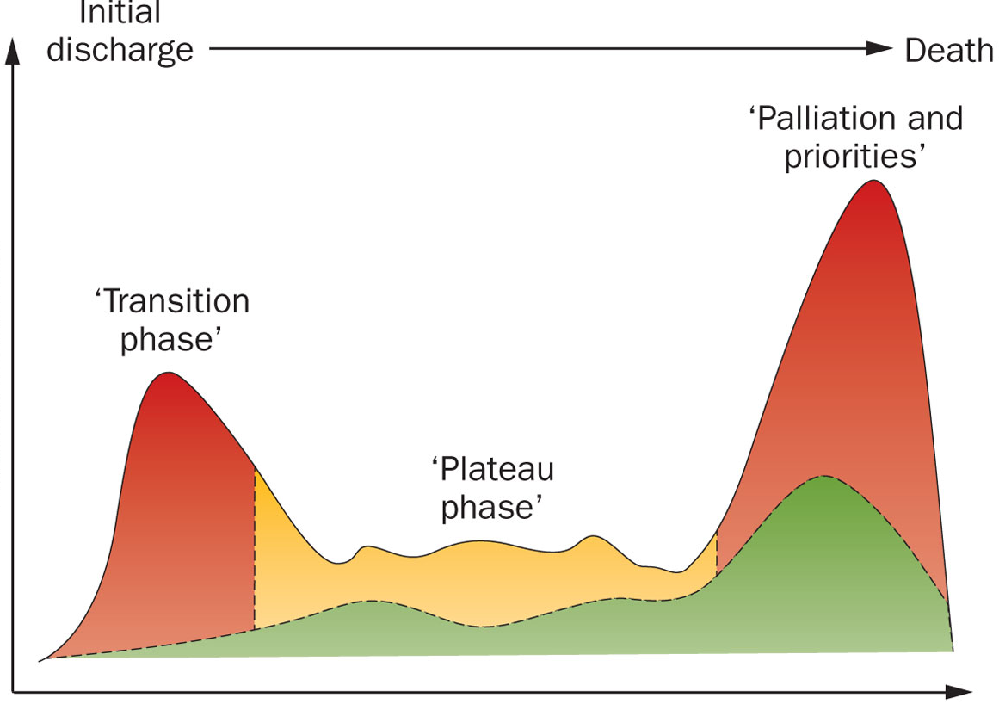
Waarom telemonitoring bij hartfalen?
Initial
discharge
Death
Al-Khatib et al. Circulation. 2017;000:e000–e000. DOI: 10.1161/CIR.0000000000000549
Bogle et al. J Am Heart Assoc. 2016;5:e002398
Uretsky, Sheahan. J Am Coll Cardiol. 1997;30:1589-1597.
Palliation and priorities
HF symptom onset
Risk of sudden death
Transition phase
Readmission rate
Cardiac
function
and
quality of life
Chronic decline
Plateau
phase
Hospitalizations for acute
decompensation episodes
Median time from hospital discharge
Disease progression
Red indicates period of highest risk for readmission immediately after discharge and just before death
Figure adapted from Gheorghiade et al. 2005
Picture from: Desai AS and Stevenson LW. Circulation 2012;126(4):501-6
Langenickel et al. Drug Discov Today: Ther Strateg 2012;9:e131–9
Greene et al. Nat Rev Cardiol 2015;12:220–29
Desai AS and Stevenson LW. Circulation 2012;126(4):501-6

Slide 9
Waarom telemonitoring bij hartfalen?
Data were evaluated from the UK Clinical Practice Research Datalink for 55,959 patients
(≥45 years old) with a new diagnosis of HF and 278,679 controls between 2000 to 2017
100
80
60
Survival probability (%)
40
No HF
Median survival
5.3 years
2.9 years
20
HF, not admitted to hospital
HF, admitted to hospital
P<0.001
0
0
5
10
15
20
Follow-up time (years)
HF = heart failure; UK = United Kingdom.
Taylor CJ et al. BMJ. 2019;364:l223.

Slide 10
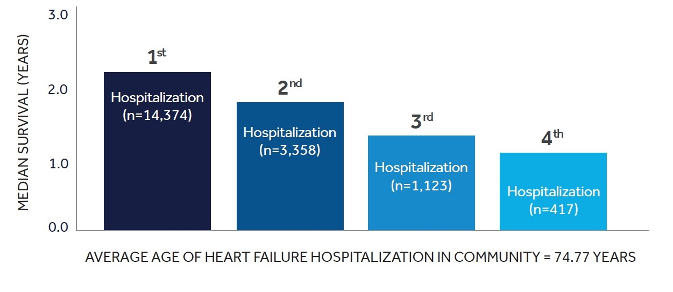
Hospitalisatie voor hartfalen is dodelijk
Despite optimal medical management, patients continue to be readmitted for acute
HF symptoms, becoming a “frequent flyer” and potentially inotrope-dependent³
50% of those who have 3 hospital stays will die within one year³
Median survival decreases after each HF related hospitalization^{1,2}
1. Setoguchi S.
Am Heart J. 2007; 154 :260-266.
2. Lin AH.
Mil Med. 2017; 182: e1932-e1937.
3. Stevenson LW.
J Heart Lung Transplant. 2009; 28: 535-541.

Slide 11
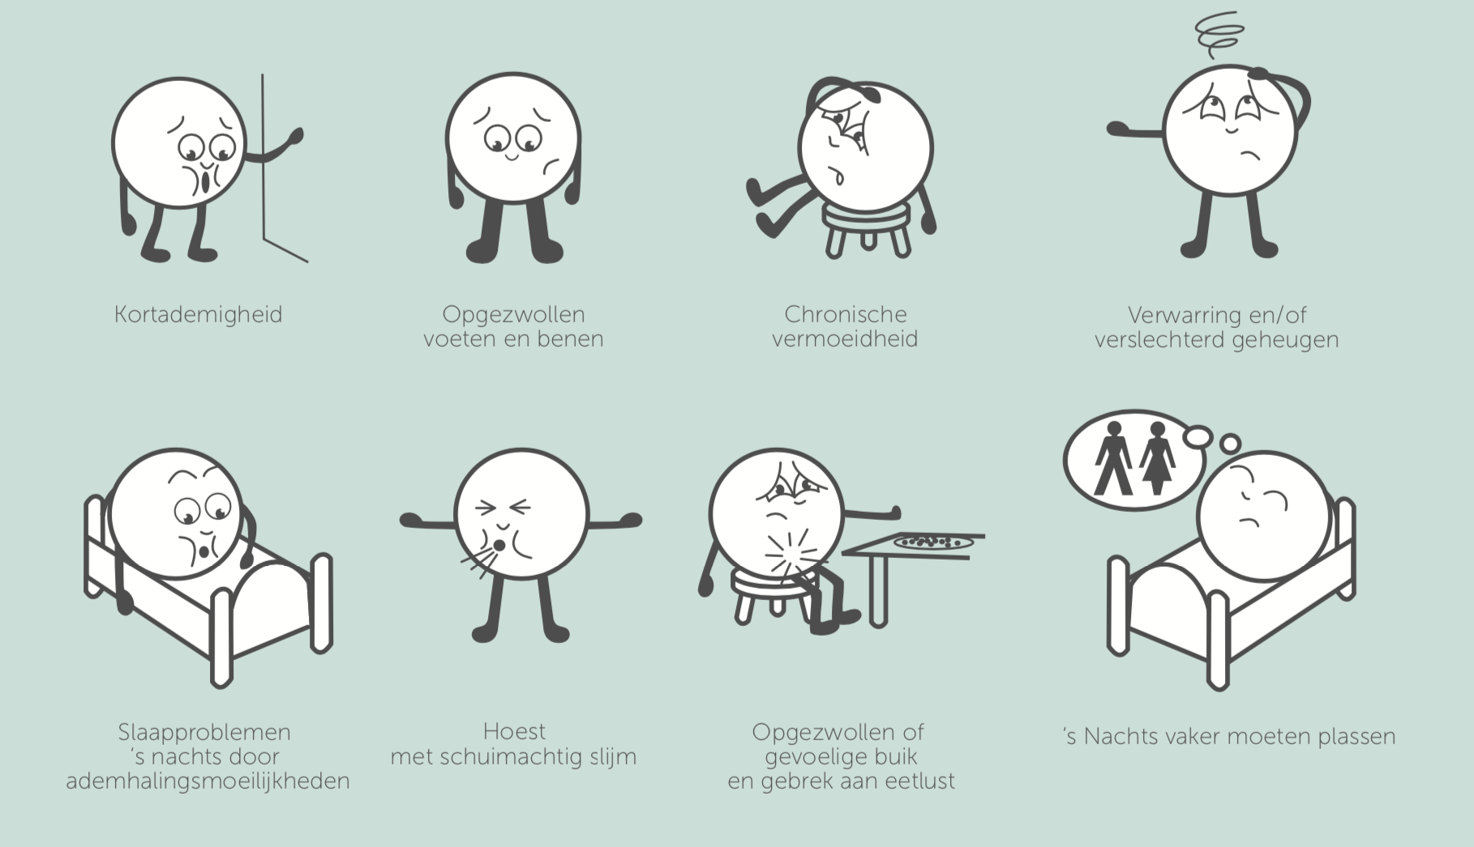
Symptomen van hartfalen

Slide 12
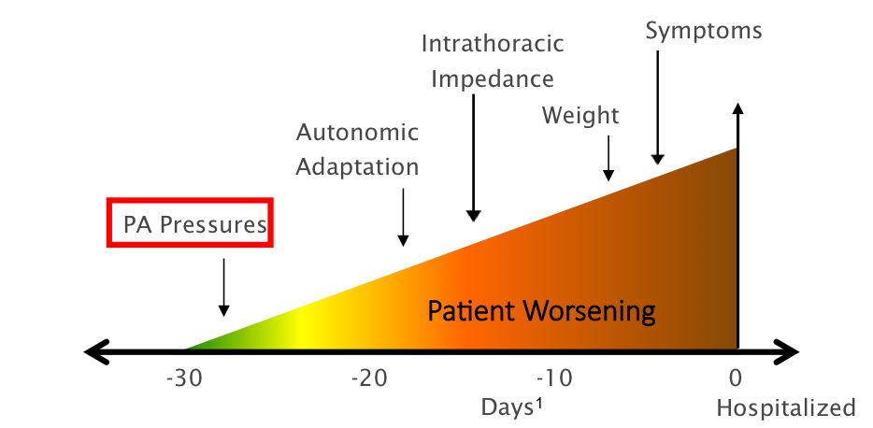
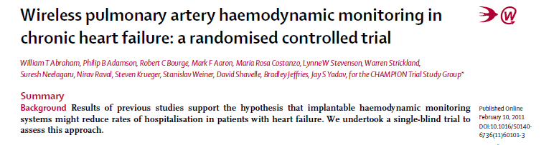
Symptomen gaan een opname vooraf!
From reactive to pro-active heart failure management
37% reduced HF hospitalization
57% reduced mortality for HFrEF
>1.5d less length of hospital stay
Adapted from Adamson, PB, Curr Heart Fail Reports 2009; 6:267

Slide 13
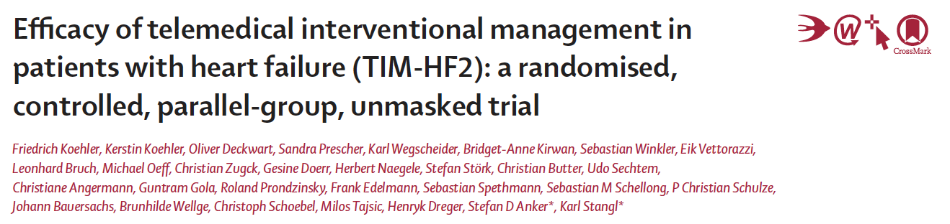
Telemonitoring: TIM-HF2 studie

Slide 14
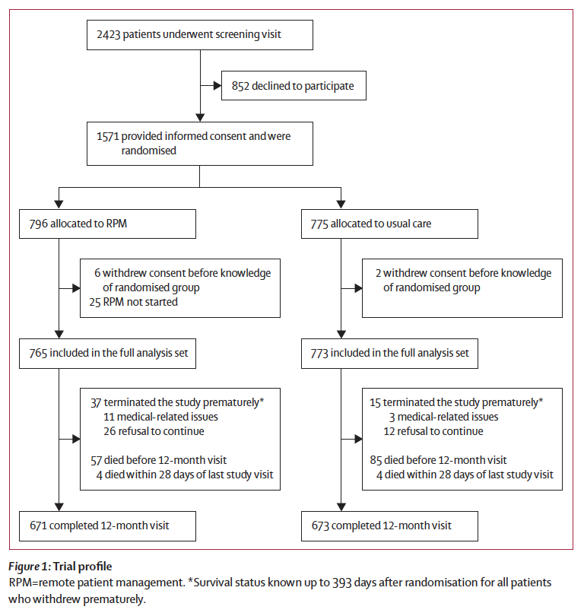
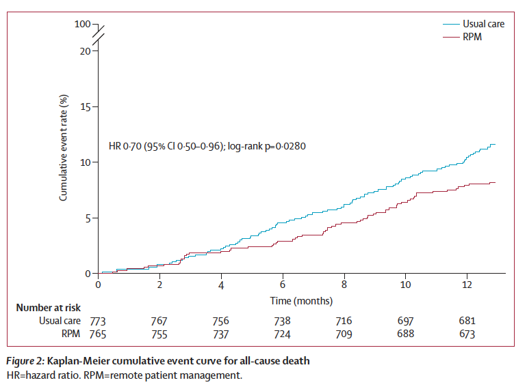
Koehler et al., Lancet 2021

Slide 15
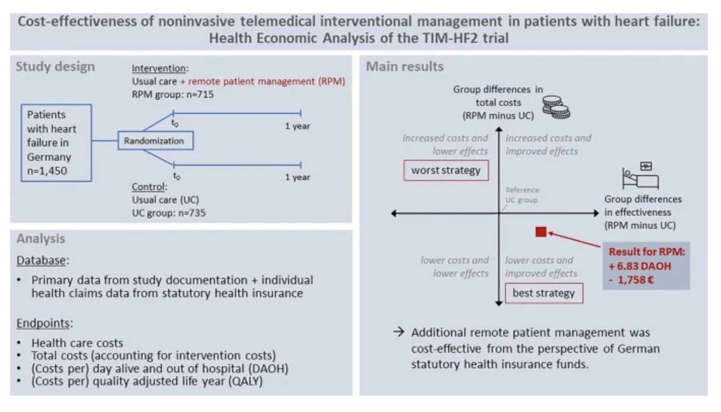
Telemonitoring: cost-effectiveness
Sydow et al., Clin Res Cardiol 2022

Slide 16
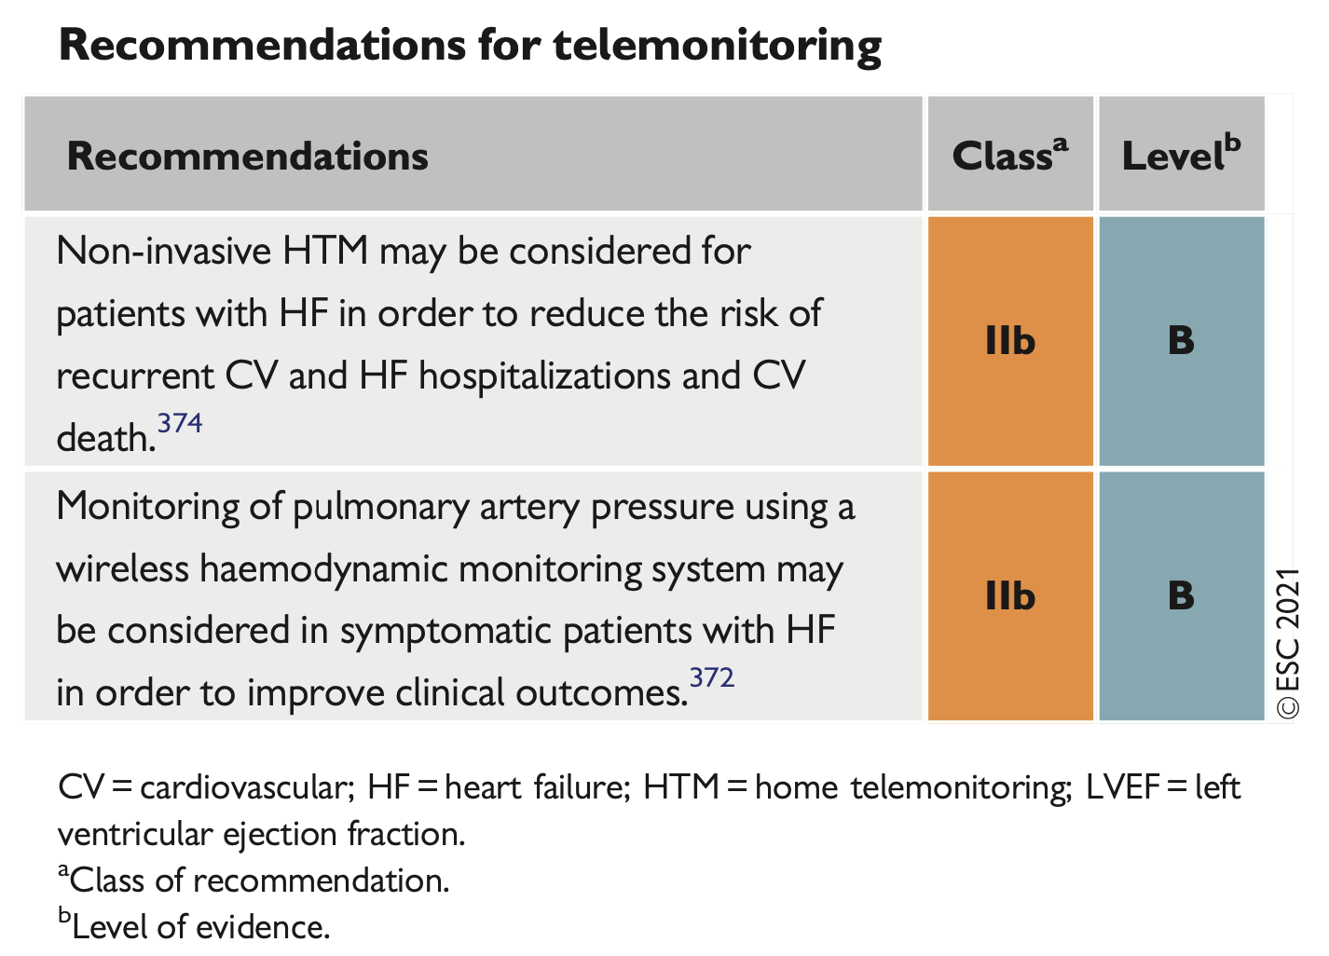
Guidelines Europese Vereniging Cardiologie (ESC)
ESC guidelines 2021

Slide 17
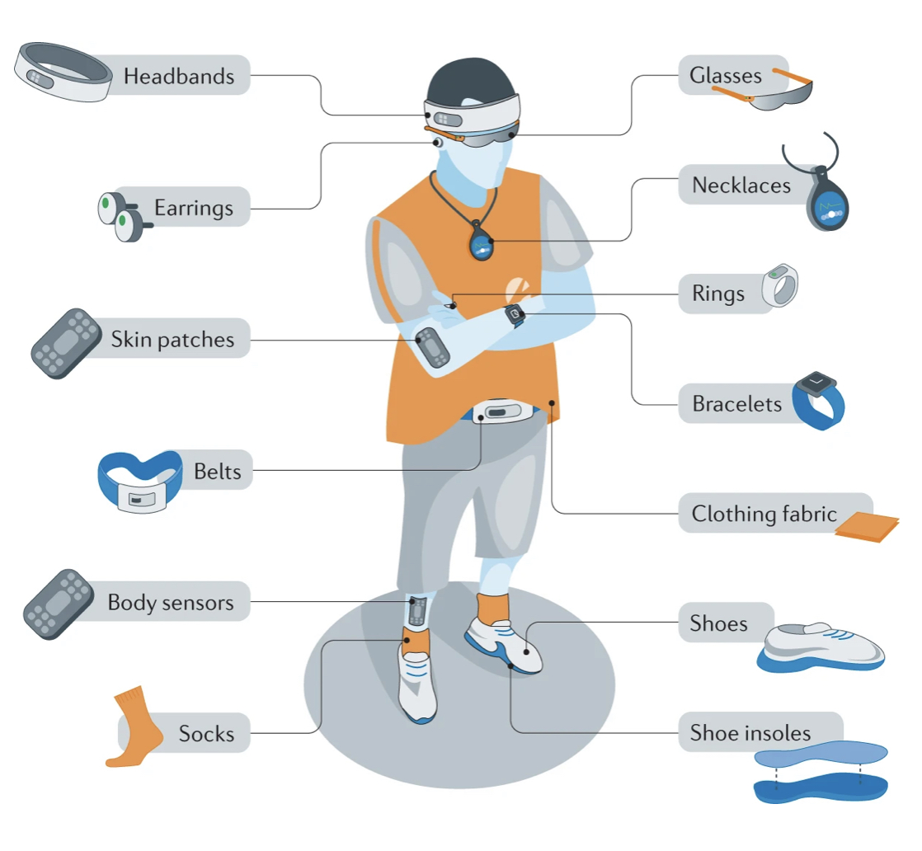
Wildgroei aan apps = wildgroei aan werk!
Food for thought and for discussion.
Krittanawong et al. Nature Reviews Cardiology, 2020

Slide 18

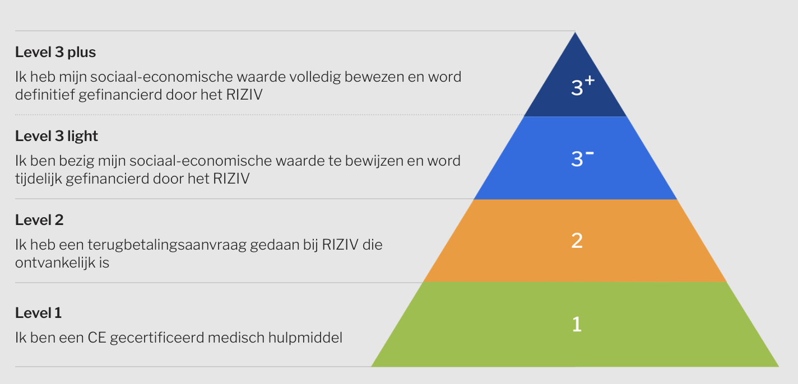
In België: 7 terugbetaalde apps

Slide 19
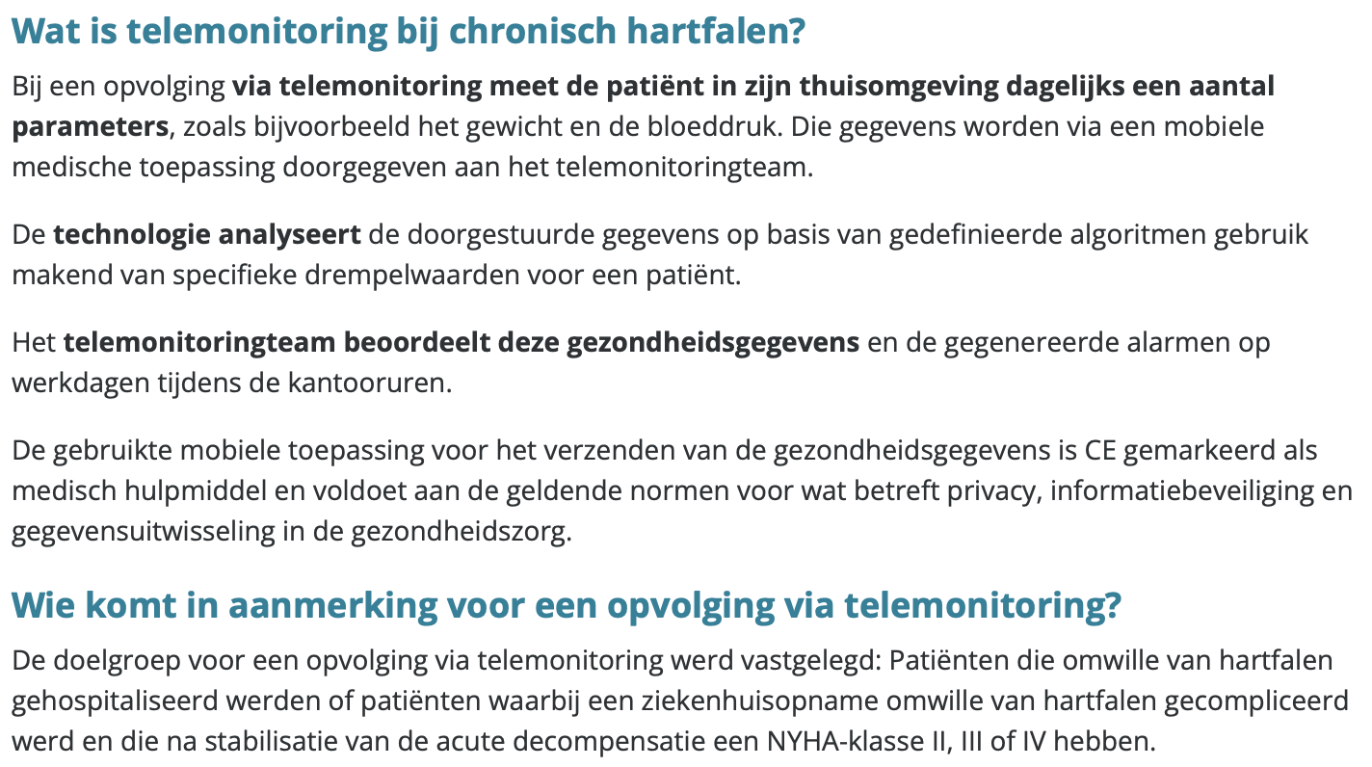
De conventie Telemonitoring Hartfalen

Slide 20
De aanpak van het Hartcentrum
1 plan voor selectie patiënten en beheer van alarmen
1 commerciële partner
1 flow voor communicatie naar eerste lijn en voor aanpak van decompensatie
centrale expertise, decentrale uitvoering
betere prijsafspraken voor ZH
betere zorg, leren uit eigen ervaringen, grotere patiëntenaantallen

Slide 21
De aanpak van het Hartcentrum
integratie parameters in het elektronisch patiëntendossier
naadloze opvolging van parameters binnen en buiten het ziekenhuis
vermijden van opnames HF én verminderen opnameduur
werklastvermindering voor HF nurse en arts
continue transmurale zorg, patiënt staat centraal, niet de omgeving
betere levenskwaliteit voor de patiënt

Slide 22
Huisarts = belangrijke schakel in het netwerk rond en voor de patiënt
Huisarts
Thuis VPK
HF nurse
Cardioloog
HTX / HARTFALEN/ LVAD
Patiënt
VP afdeling
Cardio
Chirurg &
Perfusionist
Psychologe
Soc. VP

Slide 23
Dank u voor uw aandacht.

